Slide 1
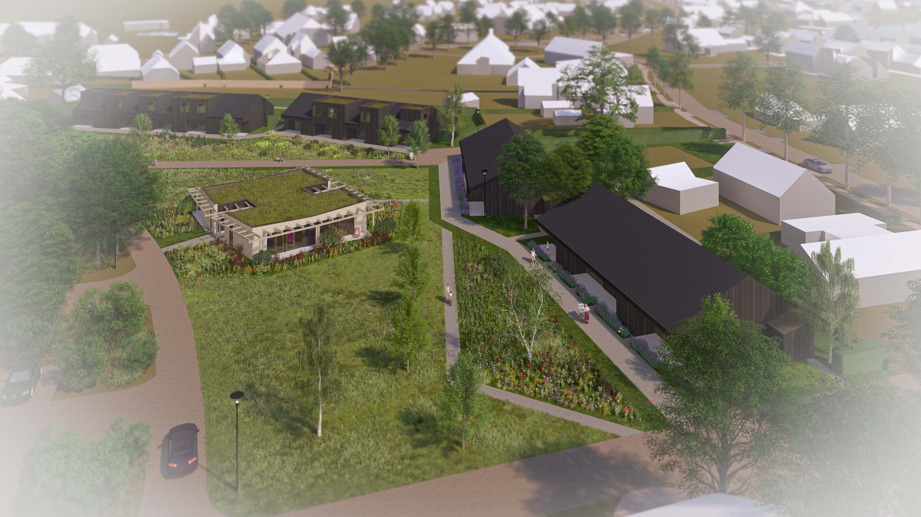
Planpresentatie
Torenstraat, Sellingen
15 maart 2024

Slide 2
Betrokken partijen
Initiatief:
Ontwikkeling:
Planuitwerking:
Een woonvorm voor verschillende doelgroepen midden in het dorp.
Een plek voor Sellingers om samen op een prachtige en historische locatie te wonen.
Ontwikkeling van een unieke locatie, rekening houdend met de omgeving en gedragen door het dorp.

Slide 3
Betrokken partijen
Initiatief:
Ontwikkeling:
Planuitwerking:
Wensen woningbouw:
Overheden 30% nieuwbouw sociale huur;
Woonhof Sellingen;
Betaalbare koopwoningen voor jongeren en ouderen
Zorgwoningen (mantelzorg)
- Ontwikkeling- realisatie 9+2 koopwoningen
Ontwikkeling- realisatie- exploitatie 4 zorgwoningen
Ontwikkeling- realisatie 8 huurwoningen
- Exploitatie 8 huurwoningen

Slide 4
Betrokken partijen
Initiatief:
Ontwikkeling:
Planuitwerking:
Kaders planuitwerking:
Behoud groene dorpse ruimte
Verbinding met het dorp
Collectieve sfeer met een open structuur
Invulling woonprogramma (totaal 23 woningen)
Gebiedsanalyse (afgerond)
Modellen studie (afgerond)
Landschappelijke invulling
Stedenbouwkundige invulling
Ontwerp koopwoningen
Ontwerp zorgwoningen
Ontwerp sociale huurwoningen

Slide 5
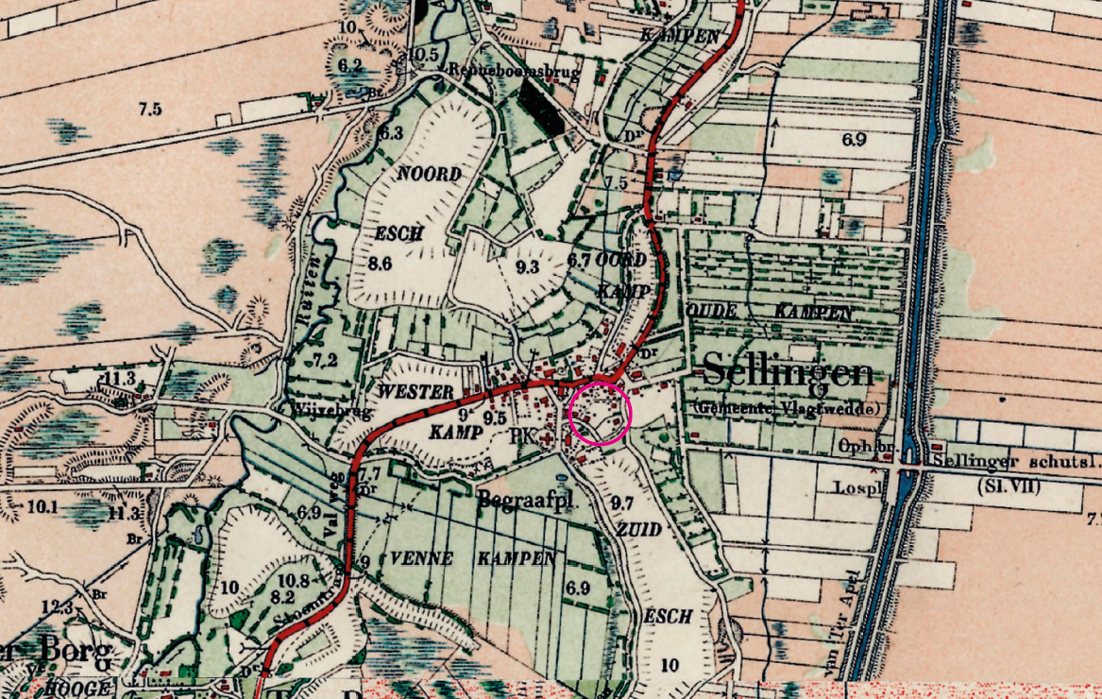
Planuitwerking
Voortraject
Schetsontwerp
Gebiedsanalyse _historie_

Slide 6
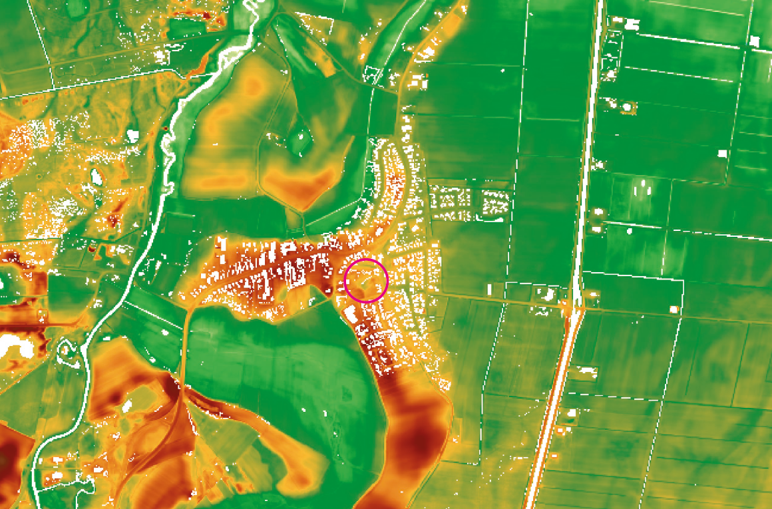
Planuitwerking
Voortraject
Schetsontwerp
Gebiedsanalyse _hoogtekaart_

Slide 7
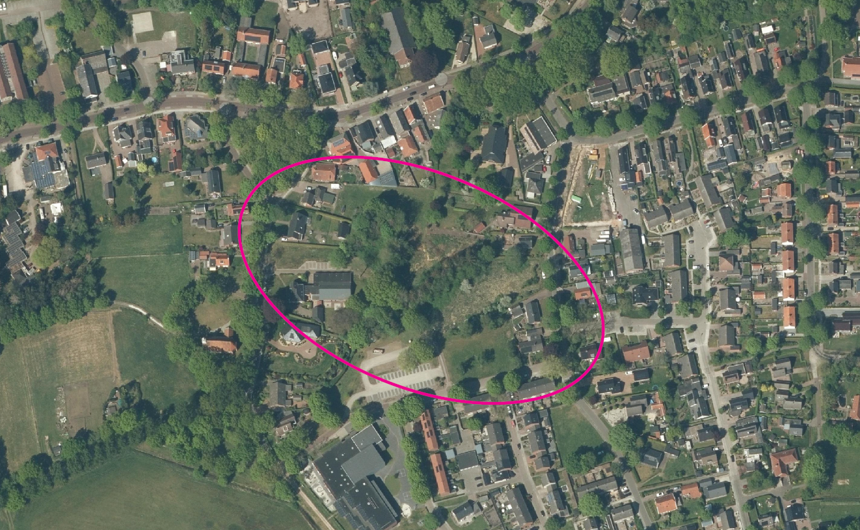
Planuitwerking
Voortraject
Schetsontwerp
Gebiedsanalyse _luchtfoto_

Slide 8
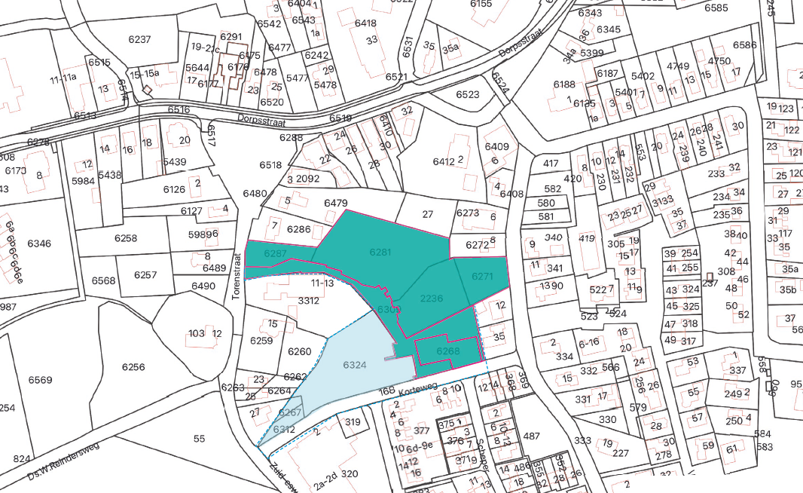
Planuitwerking
Voortraject
Schetsontwerp
Gebiedsanalyse _kadastraal_

Slide 9
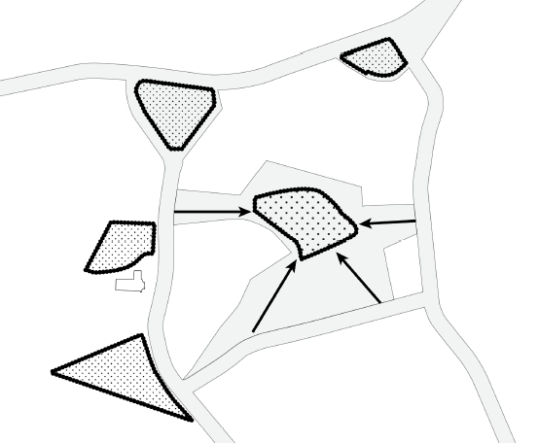
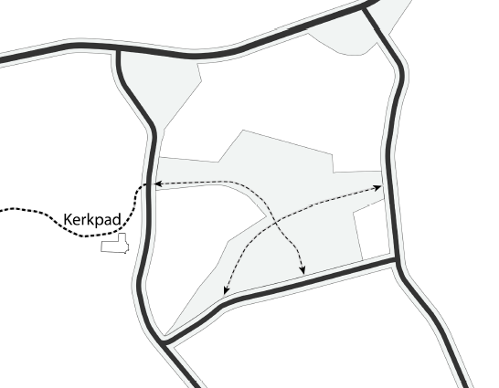
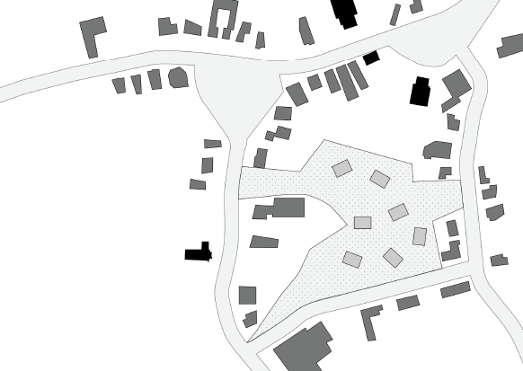
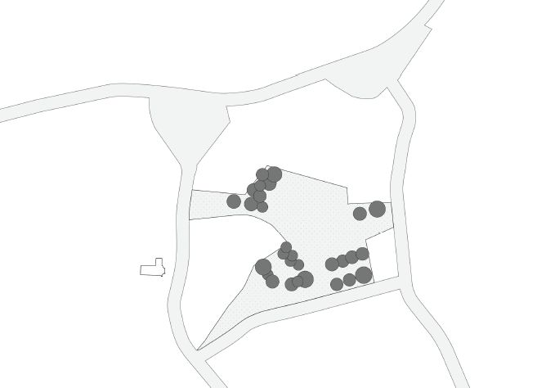
Planuitwerking
Voortraject
Schetsontwerp
Ontwerp uitgangspunten
Nieuw groene ruimte
Verbinding met het dorp
Collectieve sfeer en open structuur
Bestaande bomen koesteren

Slide 10
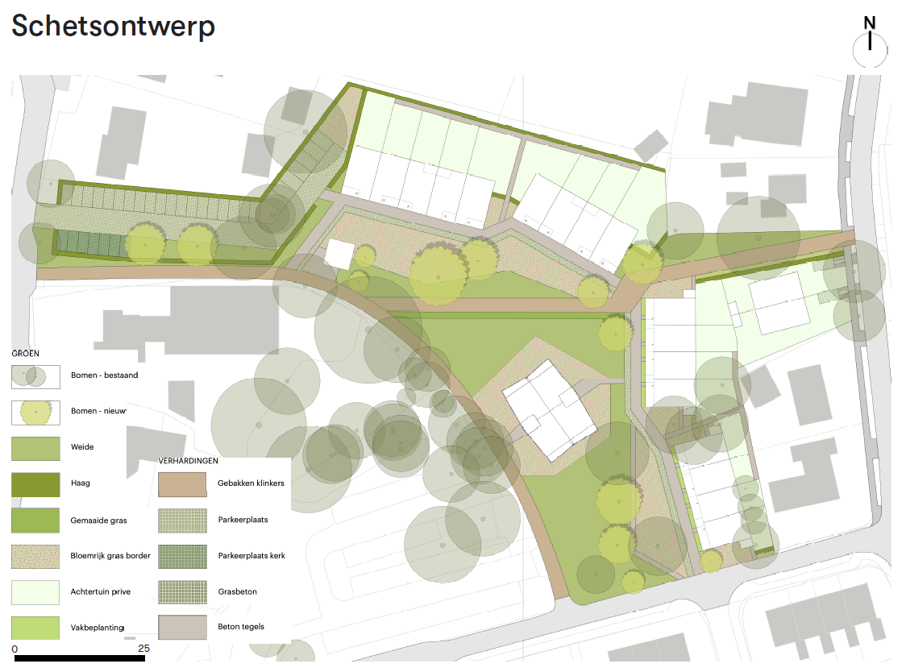

Slide 11
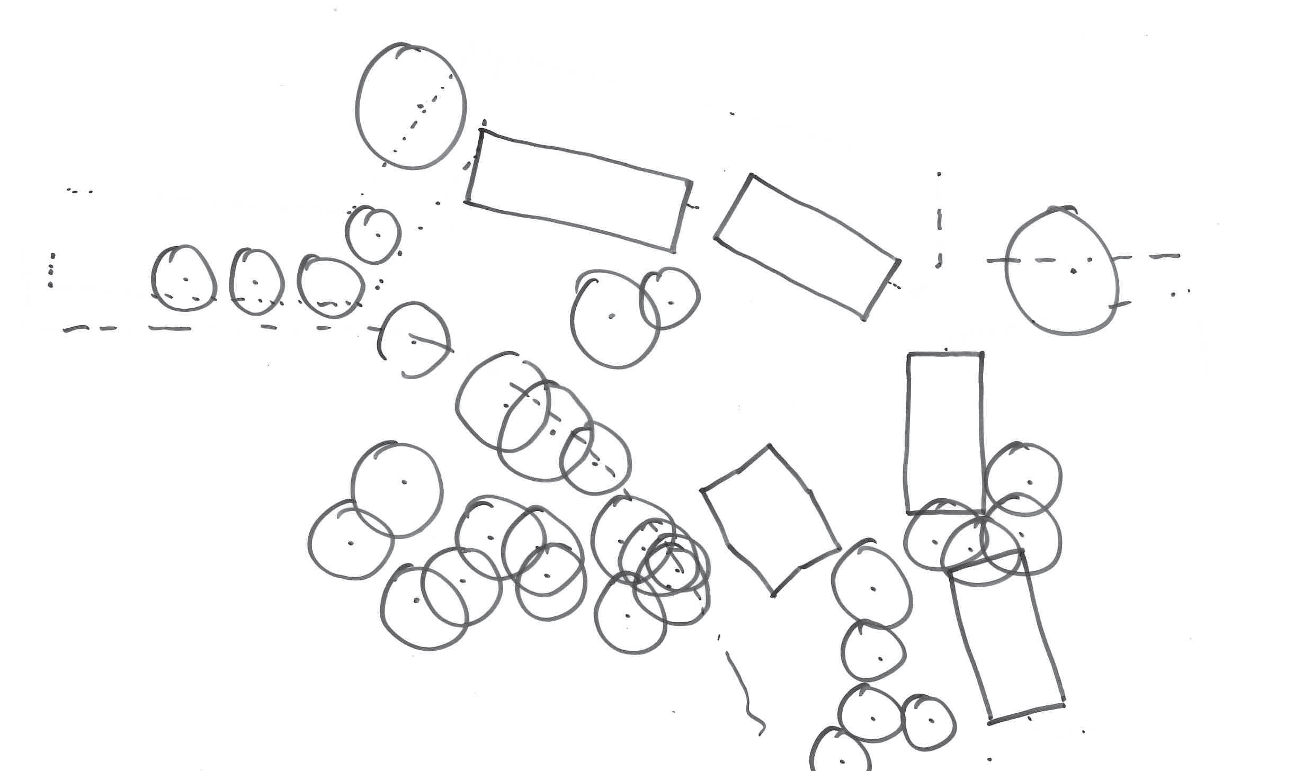
Planuitwerking
Voortraject
Schetsontwerp
Ontwerp uitgangspunten
9 koopwoningen
8 sociale huurwoningen
4 zorgwoningen
2 koopwoningen

Slide 12
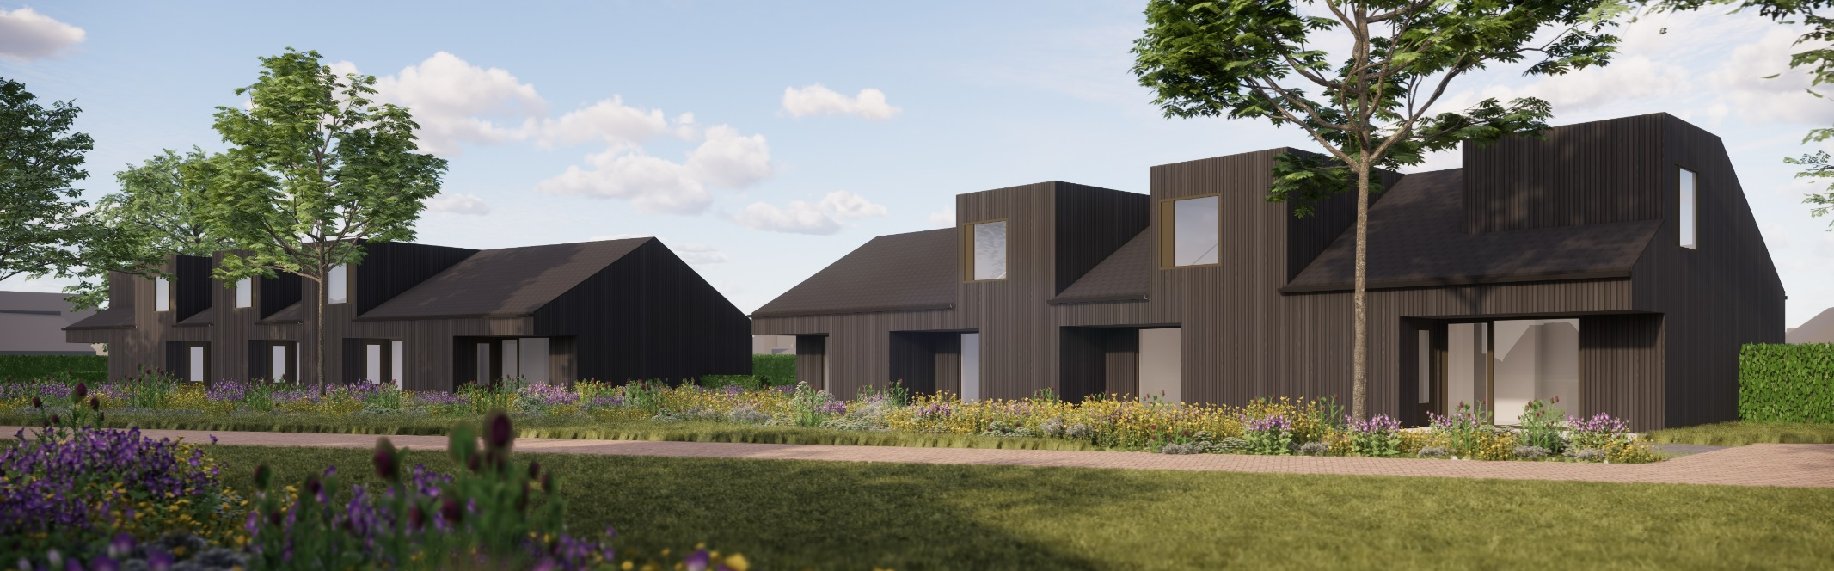
Planuitwerking
Voortraject
Schetsontwerp
9 Koopwoningen
8 Sociale huurwoningen
4 Zorgwoningen
(2 Koopwoningen)
9 Koopwoningen
(levensloopbestendig)

Slide 13
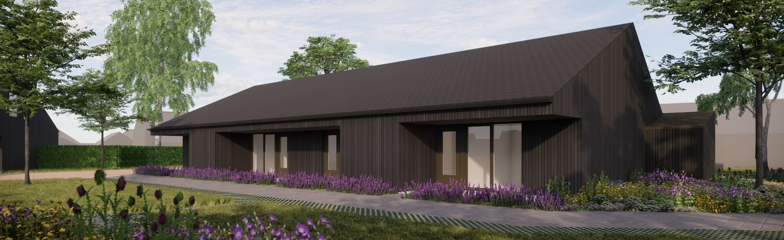
Planuitwerking
Voortraject
Schetsontwerp
9 Koopwoningen
8 Sociale huurwoningen
4 Zorgwoningen
(2 Koopwoningen)
8 Sociale huurwoningen
(levensloopbestendig)

Slide 14
Planuitwerking
Voortraject
Schetsontwerp
9 Koopwoningen
8 Sociale huurwoningen
4 Zorgwoningen
(2 Koopwoningen)
4 Zorgwoningen

Slide 15
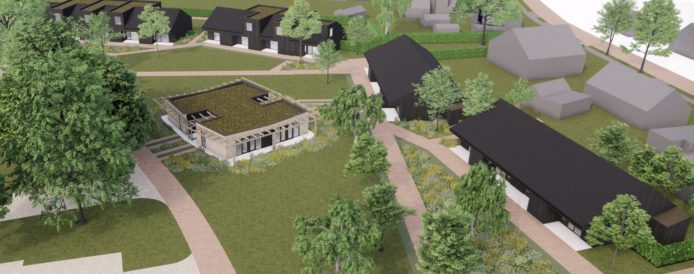

Slide 18
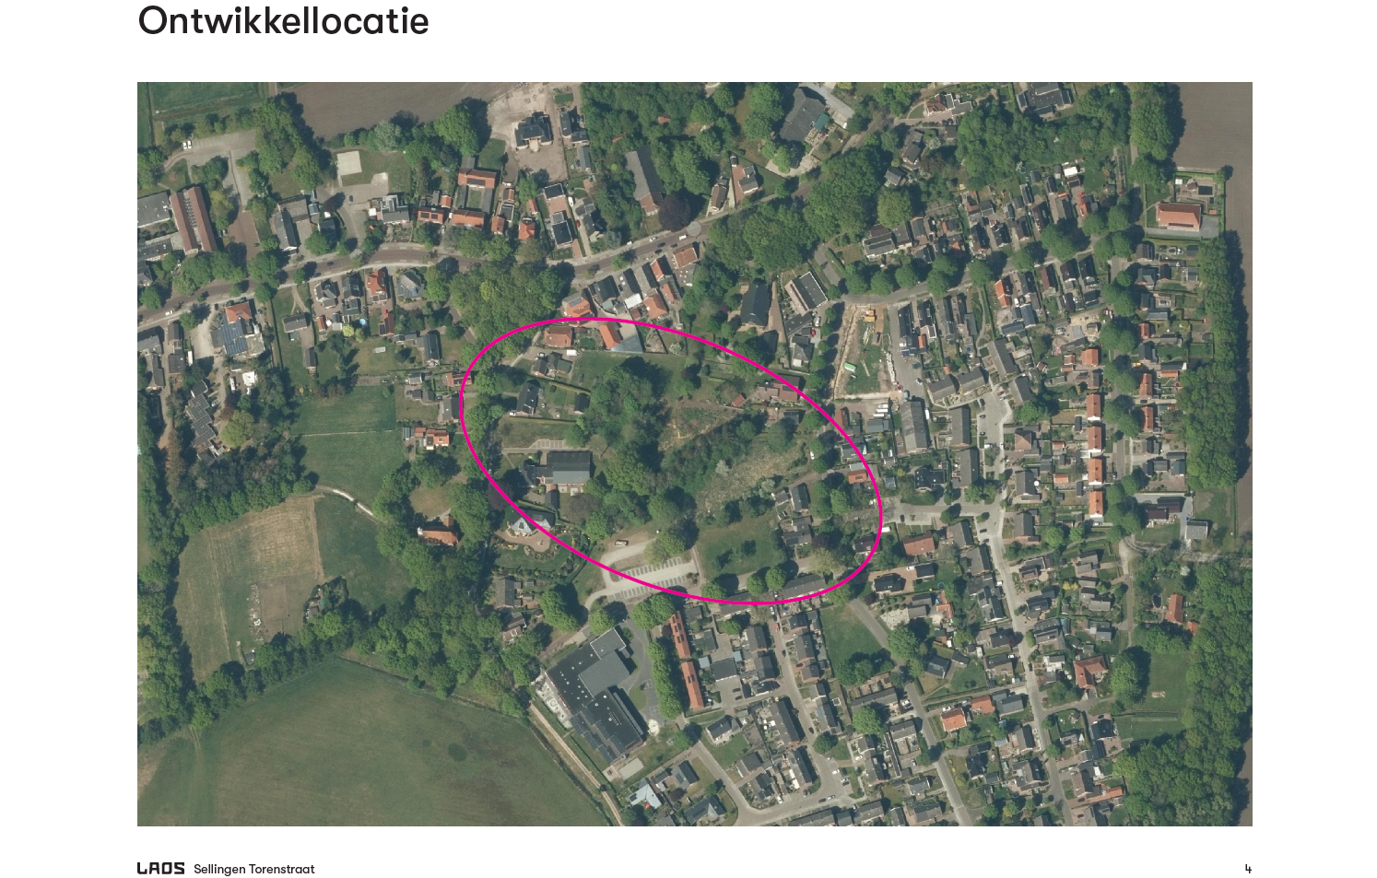

Slide 19
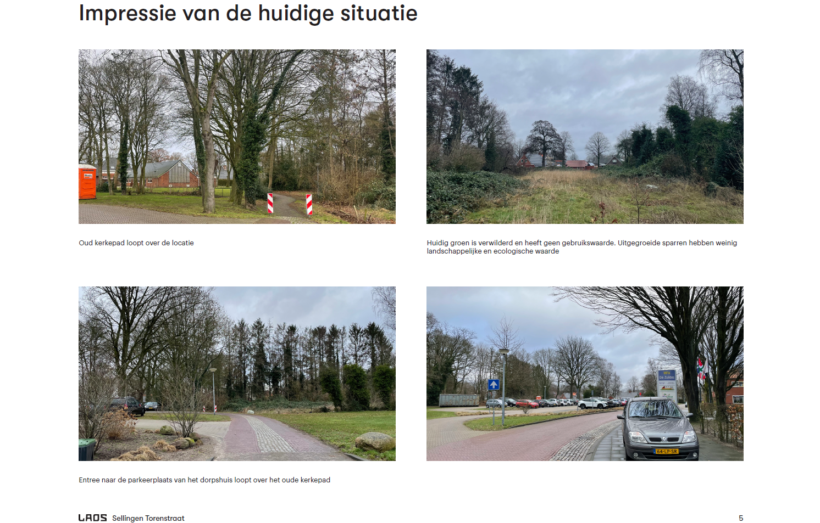

Slide 20
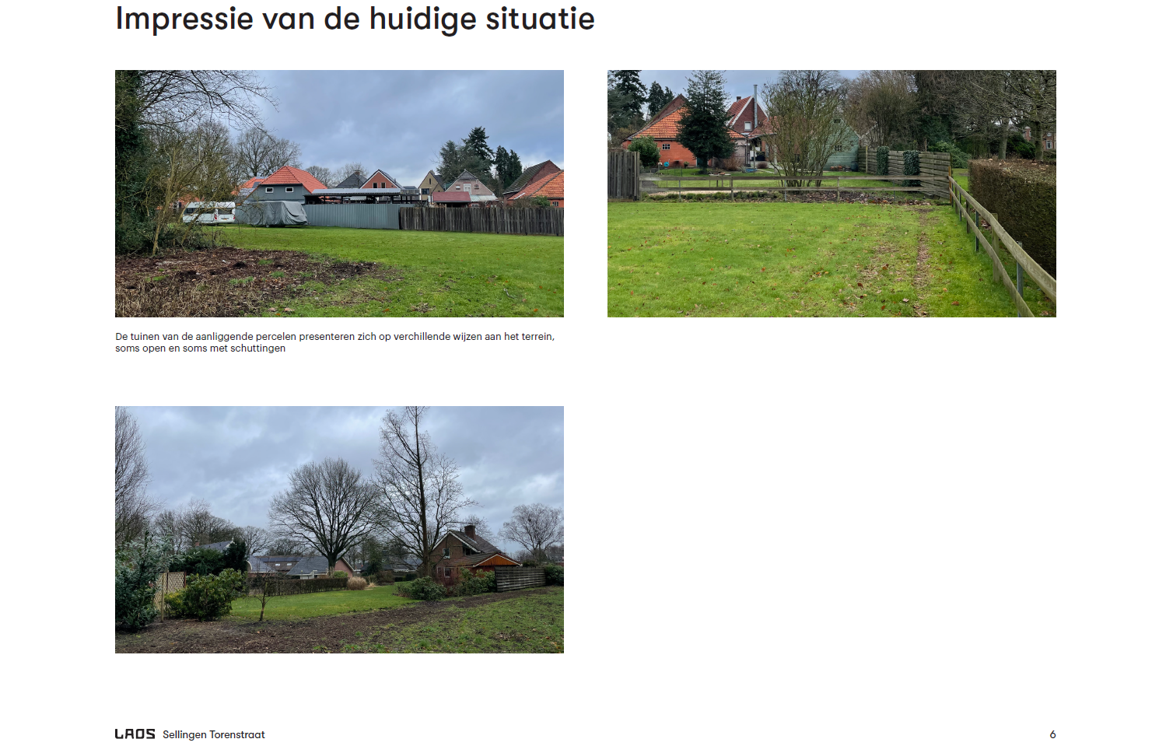

Slide 22
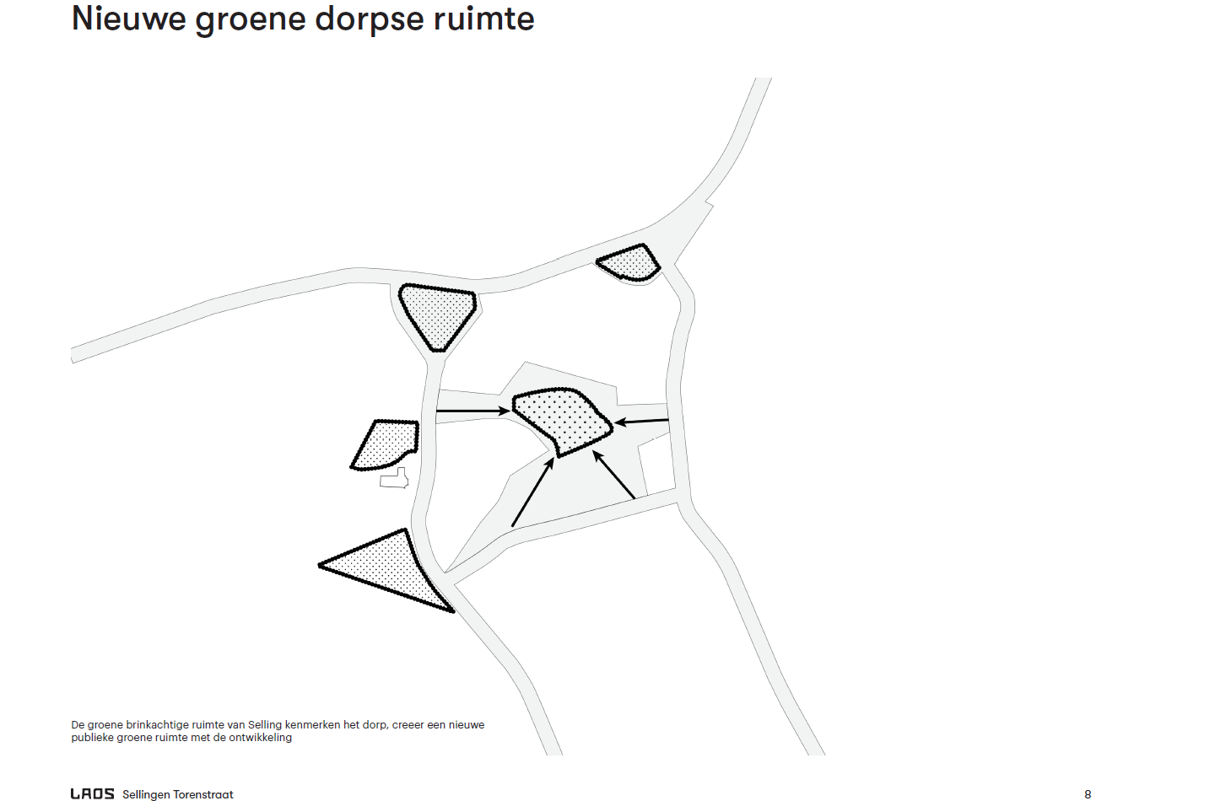

Slide 24
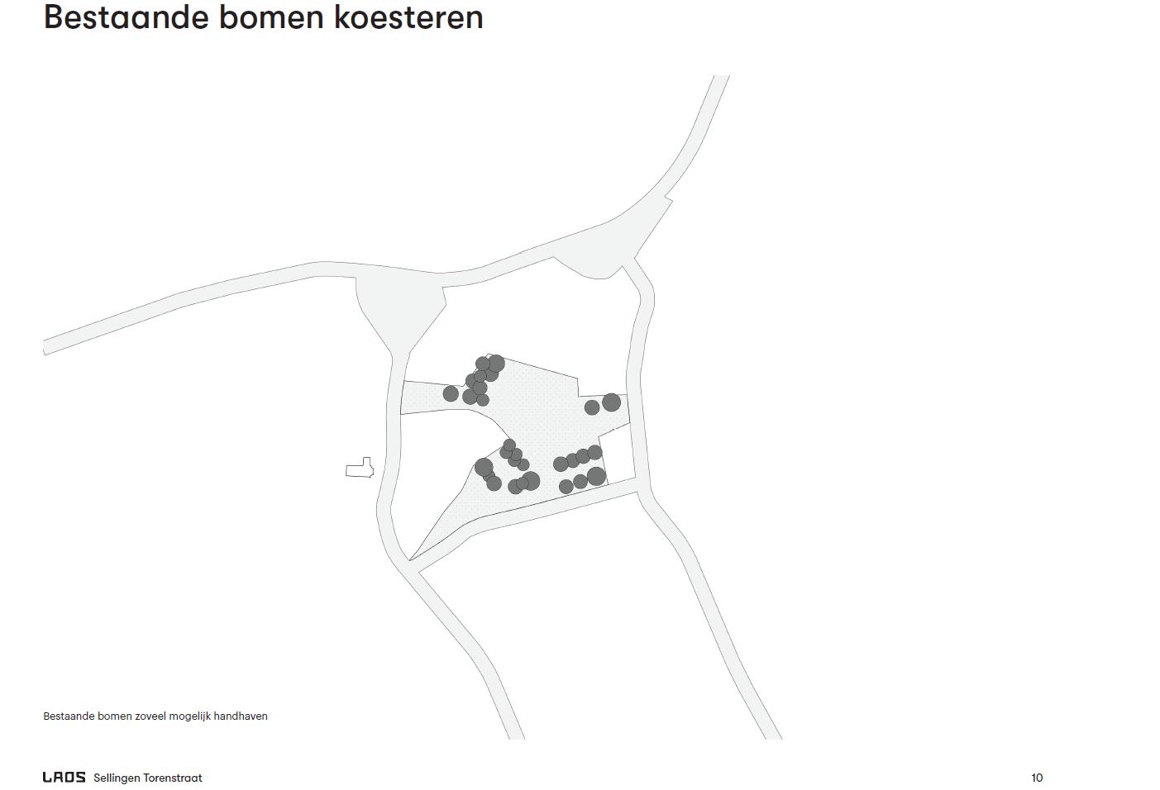

Slide 25
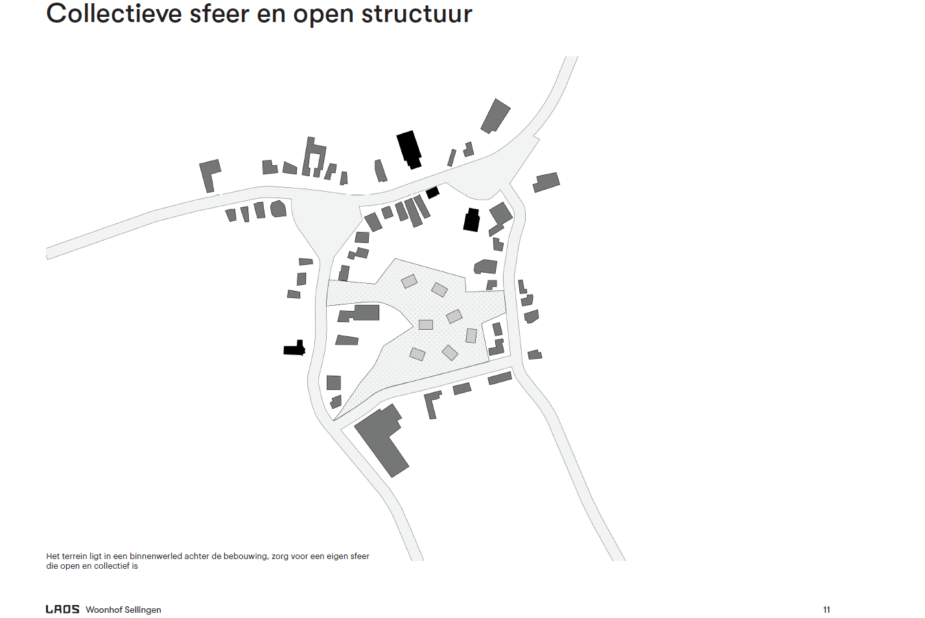

Slide 27
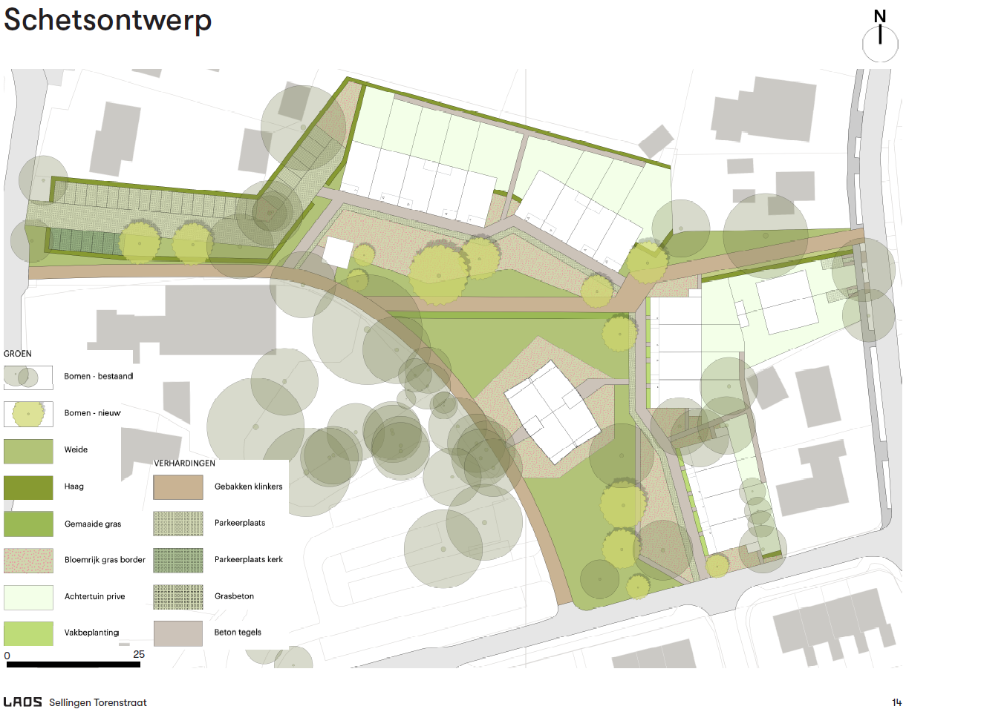

Slide 29
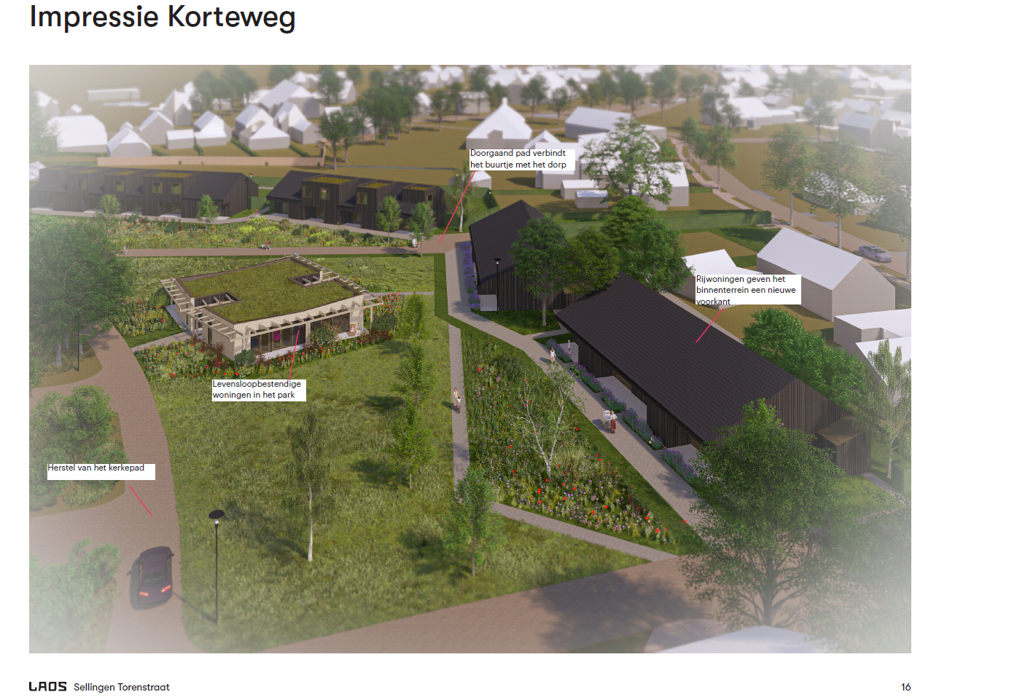

Slide 32
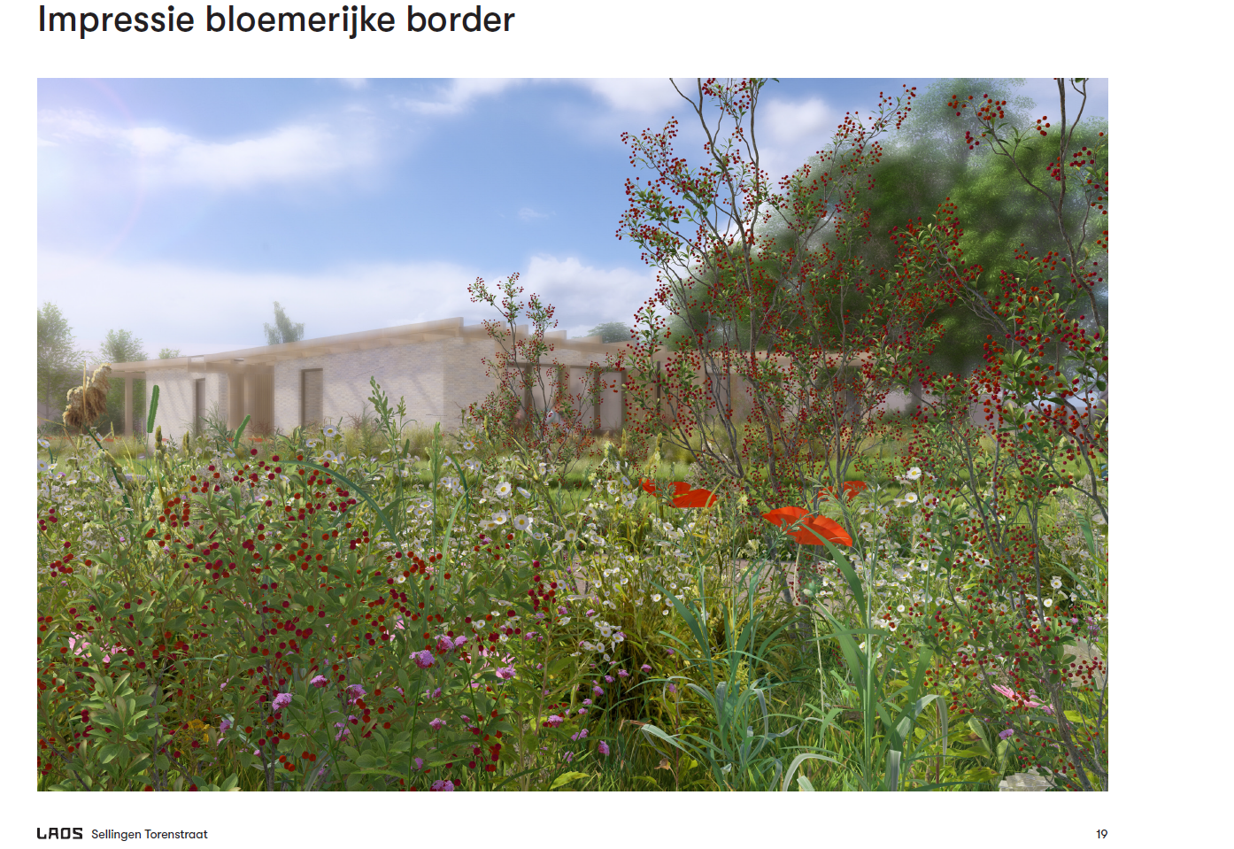

Slide 34
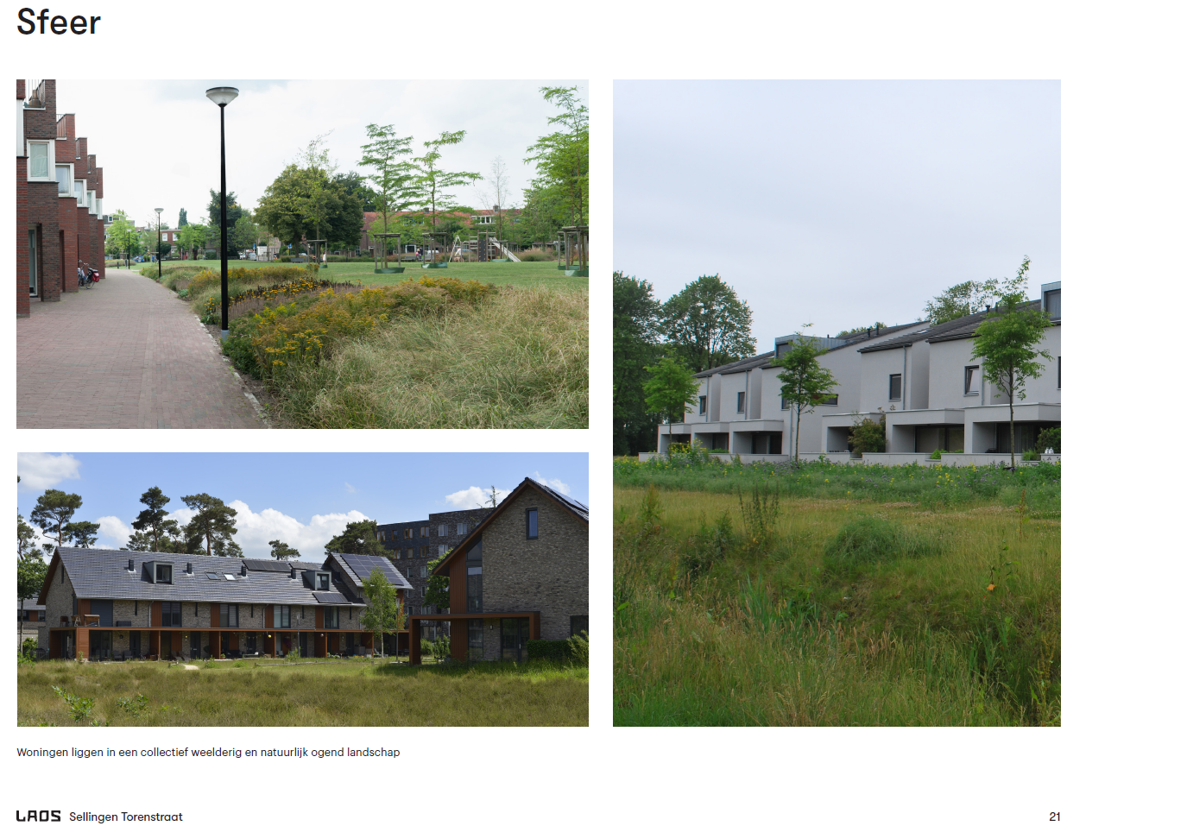

Slide 36
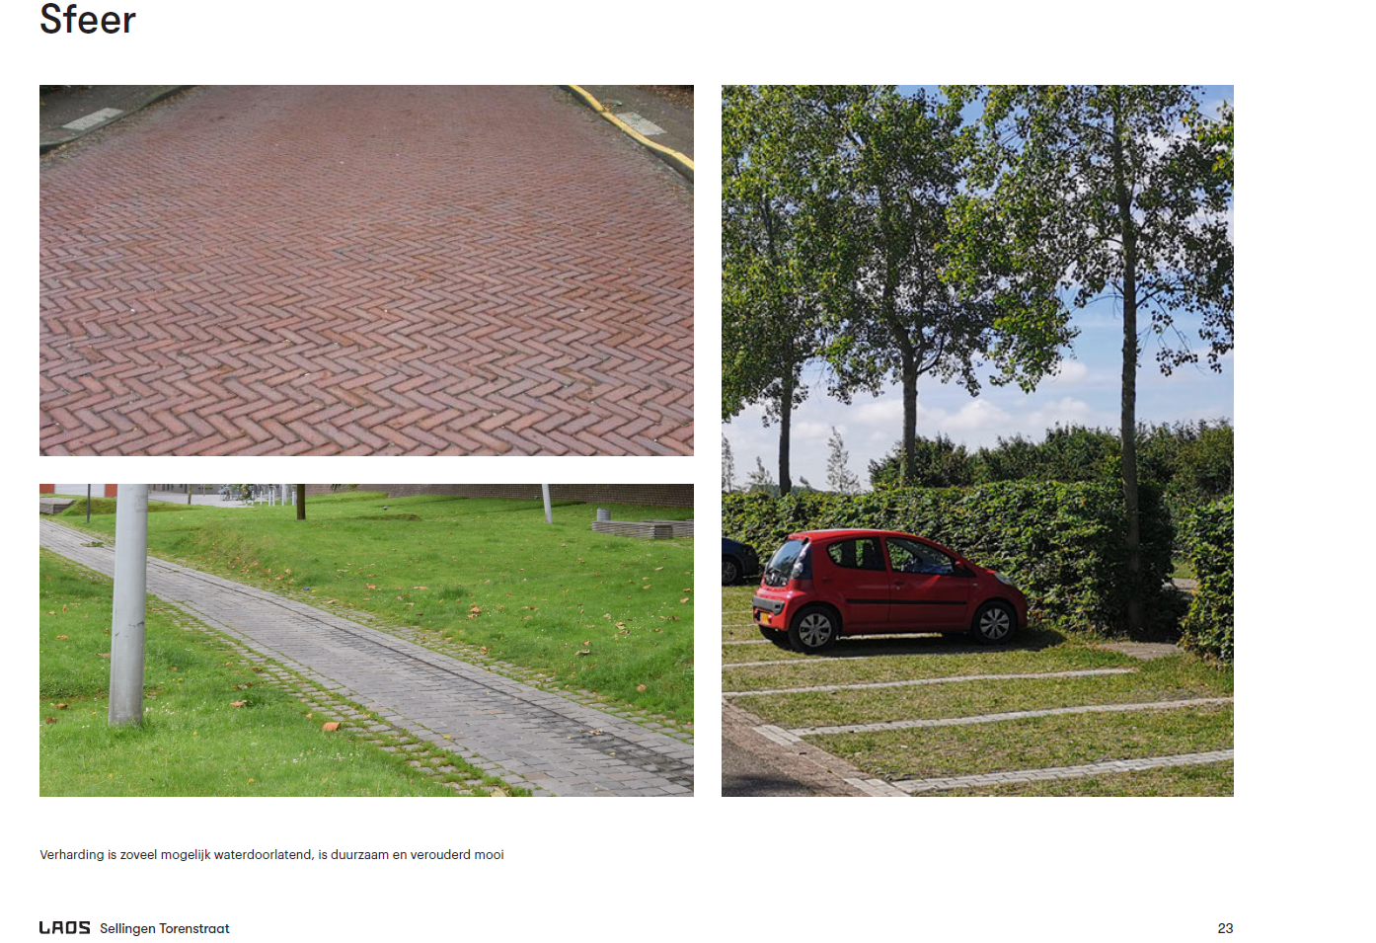

Slide 39
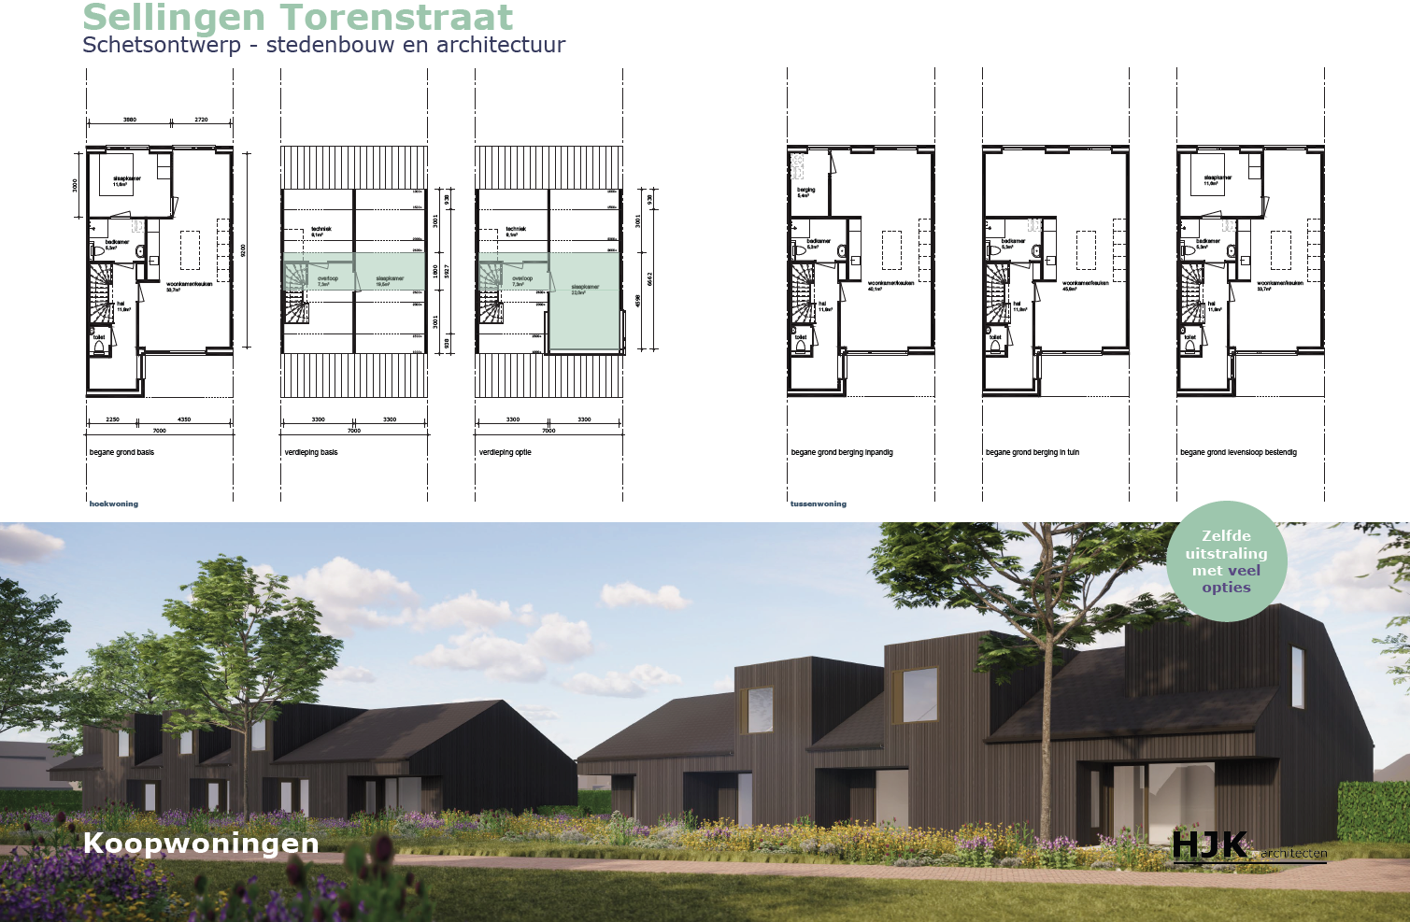

Slide 40
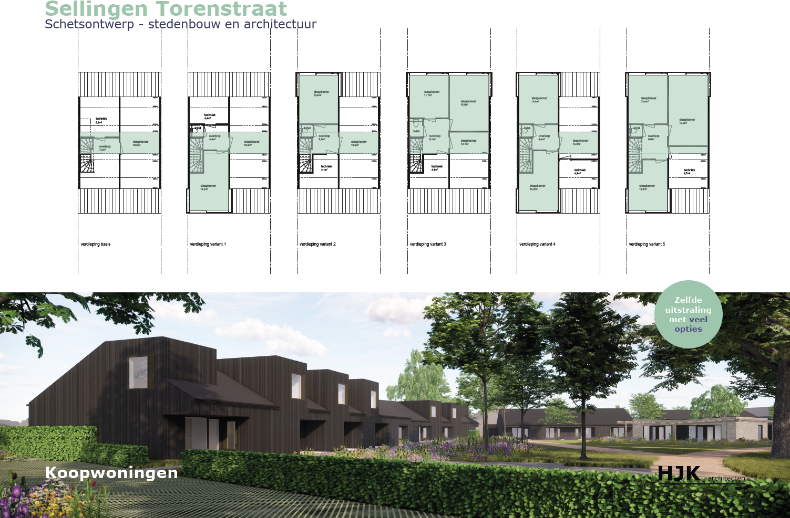

Slide 41
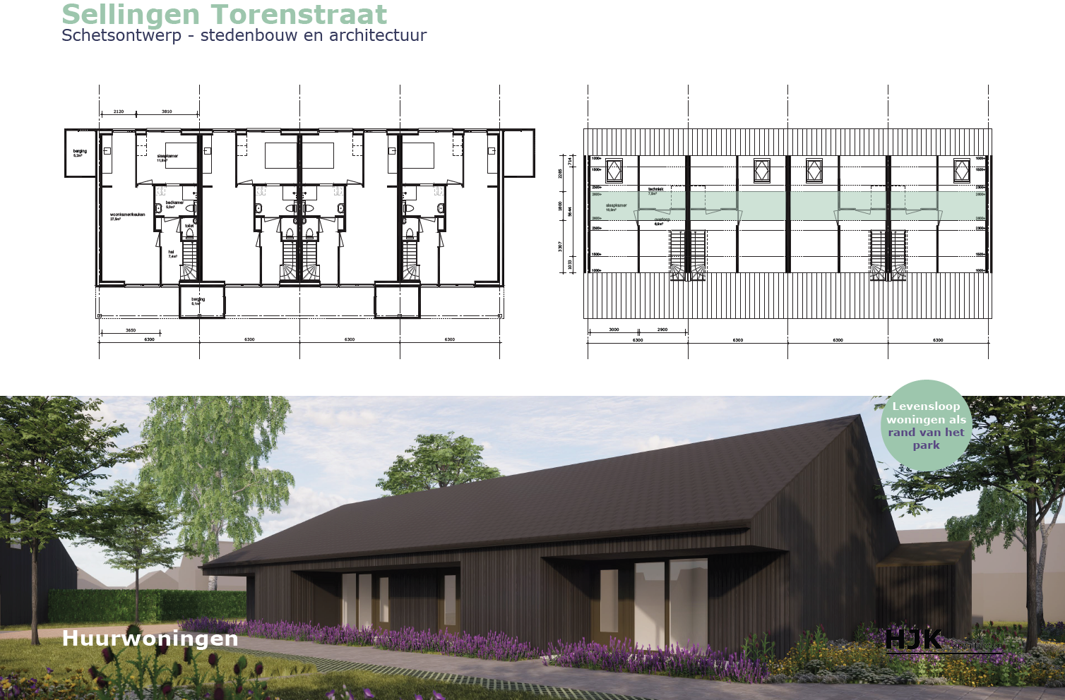

Slide 42
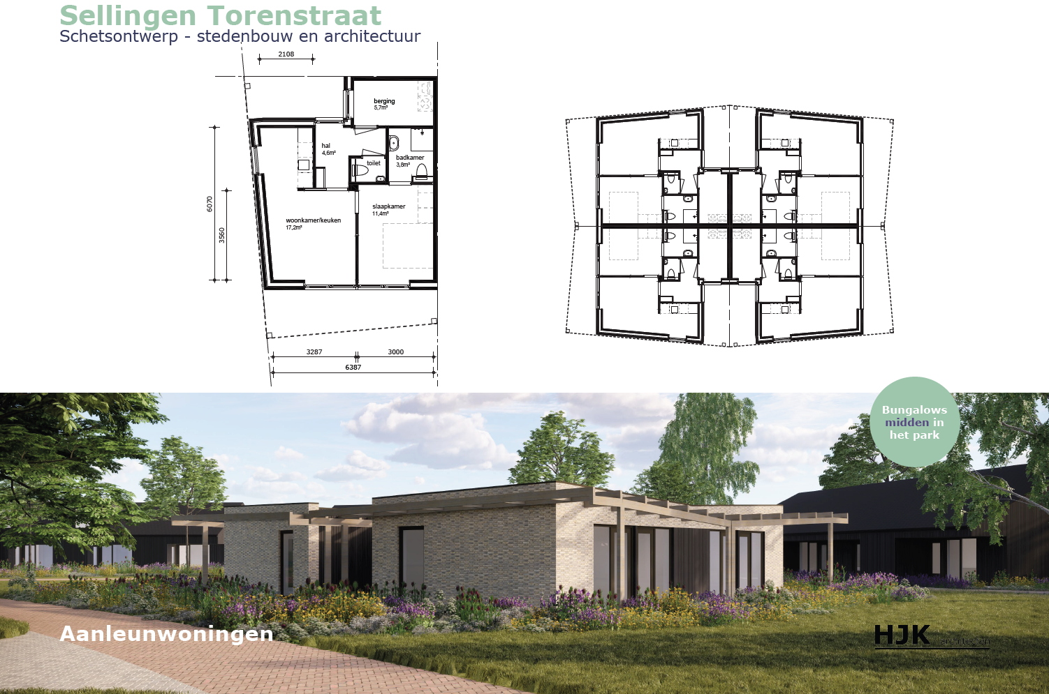

Slide 43
